Slide 1
Modelagem e Implementação em FPGA da Codificação 8b/10b
Victor Afonso dos reis
Lucas arruda Ramalho
Ailton akira Shinoda
UNESP – Ilha Solteira
Notes:
SPRACE RGB Color: 104 30 23
214 199 159
<número>

Slide 2
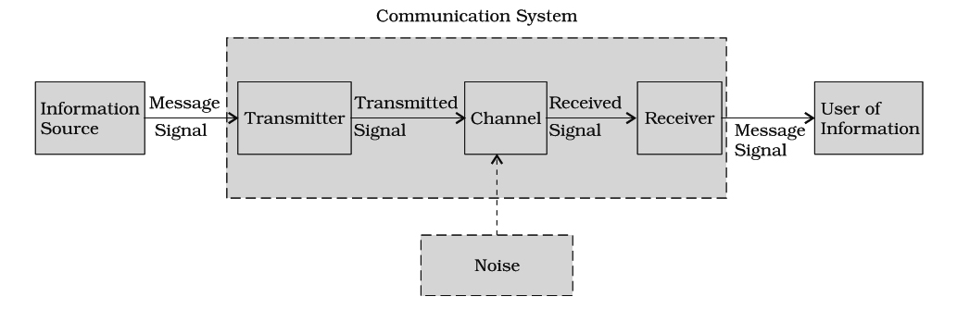
Introdução
Modelo clássico de sistemas de comunicação
Resolver Problemas na comunicação
Implementação da codificação 8b/10b
Resolve dois problemas na comunicação
Perda do sincronismo
Detecção de Erros
Ruídos no dado transmitido
27/11/17
São Paulo Research and Analysis Center
<número>
Notes:
<número>

Slide 3
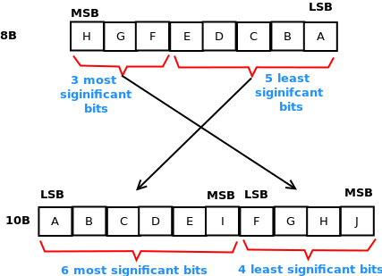
Codificação 8b/10b
Técnica de Codificação em Blocos
Parâmetros Interessantes
Balanço DC
Disparidade com regras (+2, -2, 0)
Permite detectar erros no dado transmitido
Runing Disparity (RD) (-1, +1)
27/11/17
São Paulo Research and Analysis Center
<número>
Notes:
<número>

Slide 4
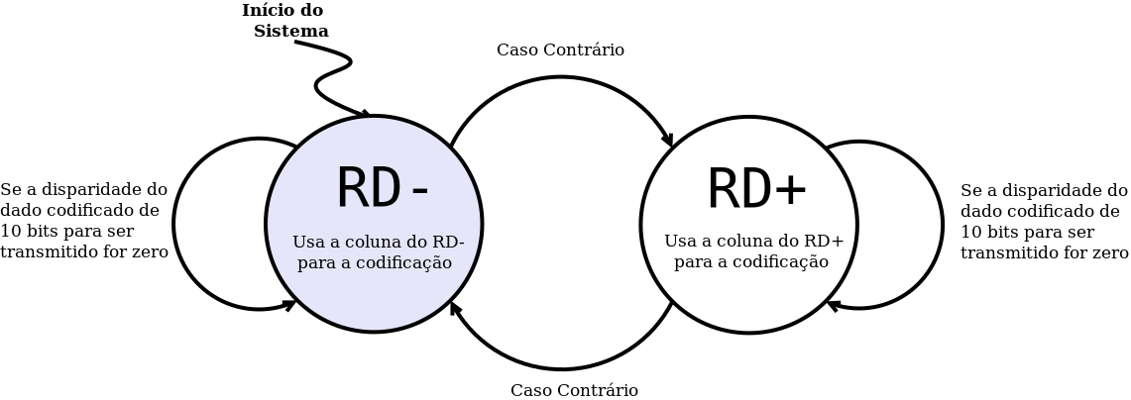
Codificação 8b10b
Realiza a codificação de acordo com duas disparidades
Disparidade dos Dados codificados (10b)
Codificação descrita para que os dados codificados possuam determinadas disparidades
+2, -2 ou 0
Disparidade do Sistema (RD)
Lógica com a disparidade dos dados
+1 ou -1
26/11/2017
São Paulo Research and Analysis Center
<número>
Notes:
<número>

Slide 5
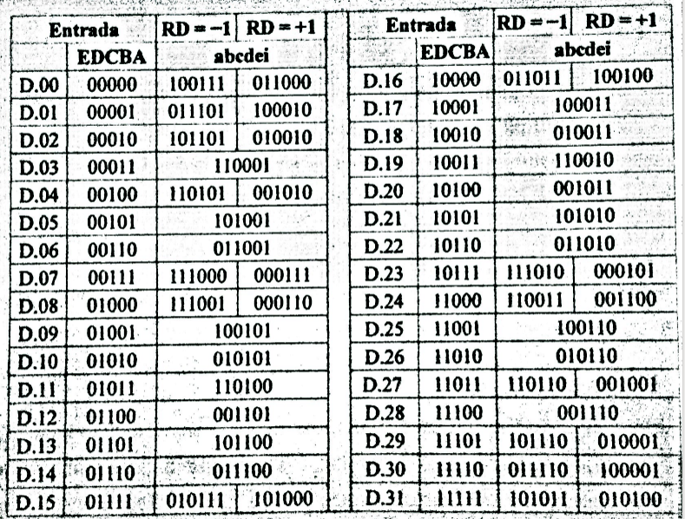
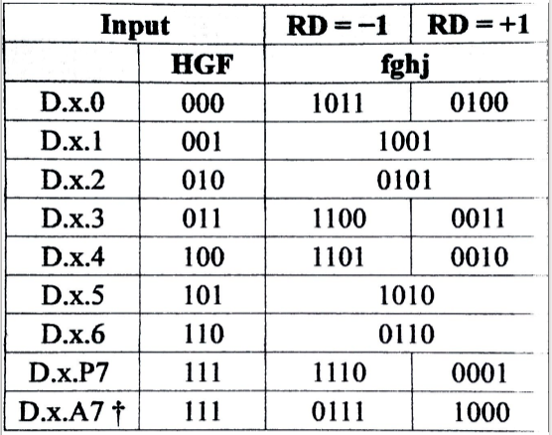
Tabelas da Codificação 8b10b
5 bits para 6 bits 3 bits para 4 bits
26/11/2017
São Paulo Research and Analysis Center
<número>
Notes:
<número>

Slide 6
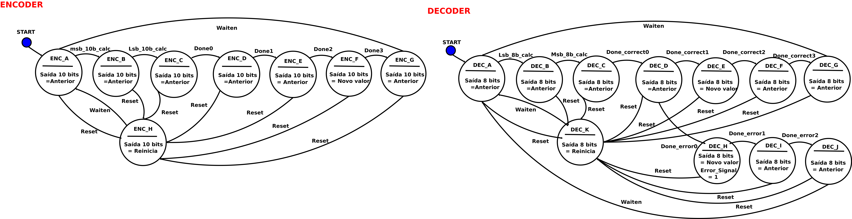
Sistema implementado no VivadoTM
Descreve-se o sistema em VHDL (Máquinas de estado)
Descrição do Encoder e Decoder
Decodificador pode detectar erros
27/11/17
São Paulo Research and Analysis Center
<número>
Notes:
<número>

Slide 7
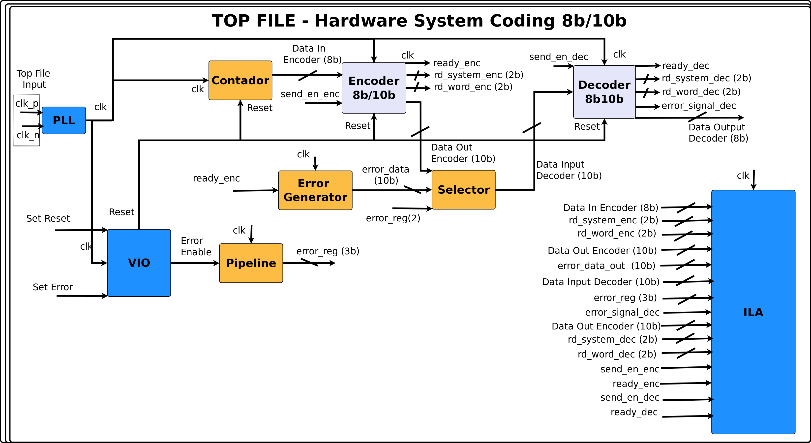
Sistema Desenvolvido no VivadoTM
Estrutura do sistema desenvolvido no VivadoTM
Pode-se inserir erros nos dados transmitidos
Permite analisar alguns parâmetros da codificação
27/11/17
São Paulo Research and Analysis Center
<número>
Notes:
<número>

Slide 8
Emulação do Sistema no VivadoTM
Parâmetros identificados no sistema
5 ciclos para codificação, 4 ciclos para decodificação e 11 ciclos no total
Sistema foi descrito com 300 Mhz (480 Mb/s) e um clock máximo de 400 Mhz (640 Mb/s)
Descompasso do RD do Sistema
Introduz mais erros na decodificação
Descompasso máximo emulado foi de 54 ciclos ou 8 palavras perdidas (6 ciclos para decodificação)
Alguns casos o dado era decodificado para um valor incorreto
O decodificador em alguns casos encontra o erro só depois de alguns ciclos
Ocorre devido ao fato de algumas palavras serem iguais para os dois tipos de RD
Máxima latência emulada para encontrar um erro foi de 53 ciclos.
27/11/17
São Paulo Research and Analysis Center
<número>
Notes:
<número>

Slide 9
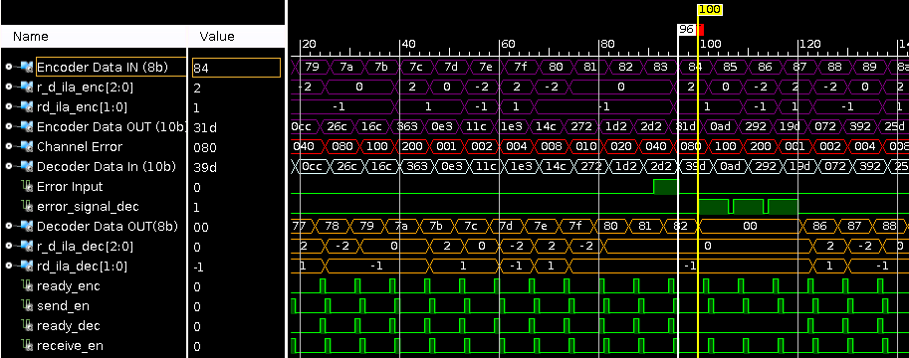
Emulação do Sistema no VivadoTM
27/11/17
São Paulo Research and Analysis Center
<número>
Notes:
<número>

Slide 10
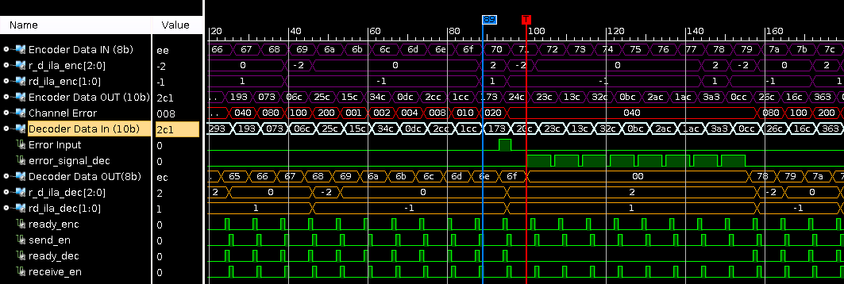
Emulação do Sistema no VivadoTM
27/11/17
São Paulo Research and Analysis Center
<número>
Notes:
<número>

Slide 11
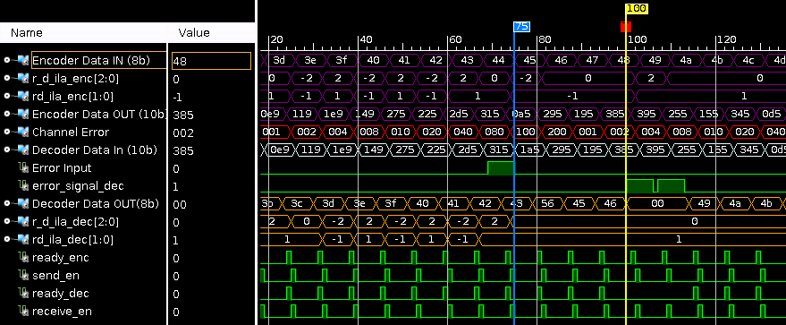
Emulação do Sistema no VivadoTM
27/11/17
São Paulo Research and Analysis Center
<número>
Notes:
<número>

Slide 12
Considerações Finais
Sistemas codi_x001c_ficadores são vitais para sincronismos entre transmissão e recepção
Análise Custo x Benefício entre robustez, confiabilidade, ocupação de taxa de dados e qualidade do canal
Codificação 8b10b há falhas porém identifica uma alta taxa de erros na transmissão
Parâmetros do Sistema
Latência da codificação e decodificação: 11 ciclos
Frequência Máxima de operação: 400 MHz
Taxa de Transferência (400 MHz): 640 Mb/s
Sistema implementado no FPGA é útil para teste de outras codificações
Comparação Futura dos parâmetros entre outros tipos de codificações
03/05/2017
São Paulo Research and Analysis Center
<número>
Notes:
<número>

Slide 13


Agradecimentos ao Grupo de Pesquisa SPRACE e à Fundunesp pela apoio financeiro à este trabalho.
26/11/2017
São Paulo Research and Analysis Center
<número>

